Slide 1
Želim stablo
OŠ IVAN LEKO

Slide 2
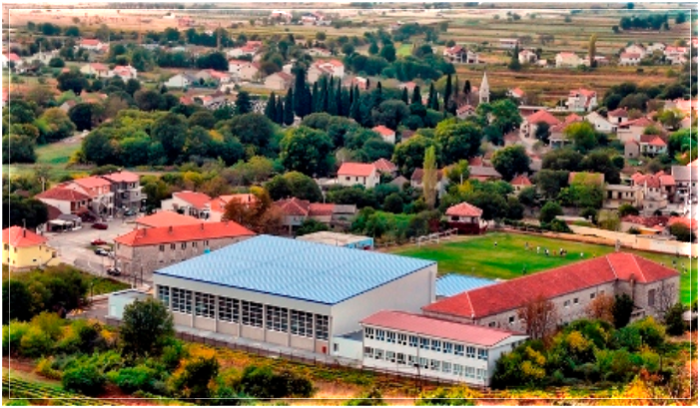
uVOD
Ovo je naša škola, OŠ Ivan Leko, koja se nalazi u Prološcu Donjem u Dalmatinskoj zagori.

Slide 3
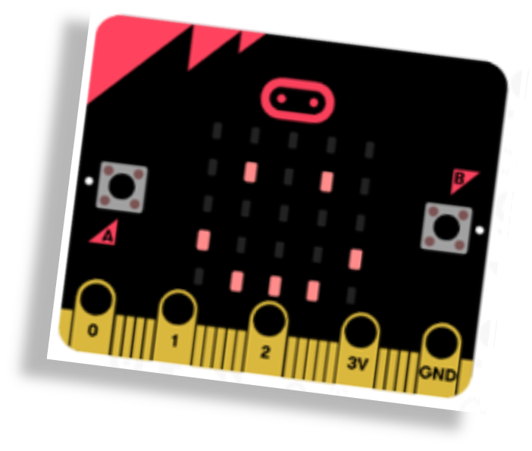
Projekt – želim stablo
Ove godine (2018.) počeli smo u nastavi 6. razreda koristiti Micro:bitove za programiranje.
Kako bi učenicima iz ranijih razreda približili pojam programiranja i Micro:bitova odlučujemo se na uključivanje u projekt Profil Kletta pod nazivom „Želim stablo” .
Učenici 2.a razreda sa svojom razrednicom Danicom Maršić u suradnji s učiteljicom informatike Edite Mršić uključili su se u projekt.
Učiteljica informatike programirala je Micro:bit kako bi bilježio vlažnost tla biljke uz pomoć senzora za vlagu.
Ukoliko bi vlažnost tla bila manja od zadane vrijednosti Micro:bit bi koristeći vodenu pumpu zalio biljku.
Biljka koju smo koristili za zalijevanje bila je filadendron.
Mjerenja smo provodili od 19. veljače 2018. do 28. ožujka 2018. godine

Slide 4
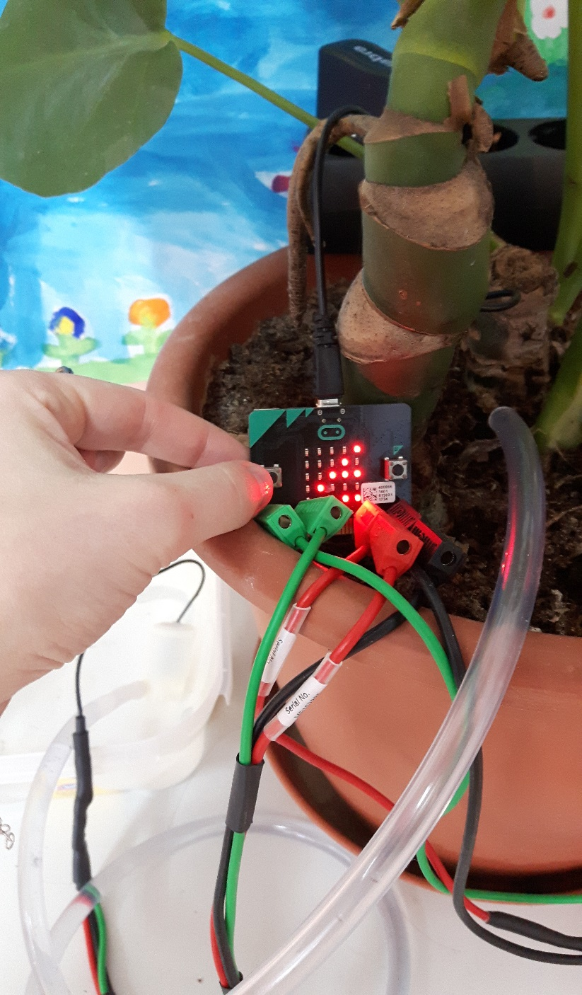
Mjerenje provodi 2.a razred sa svojom razrednicom Danicom Maršić
Zvijezdicom su označena polja kada je Micro:bit izmjerio malu vlagu tla i kada je zalio biljku

Slide 5
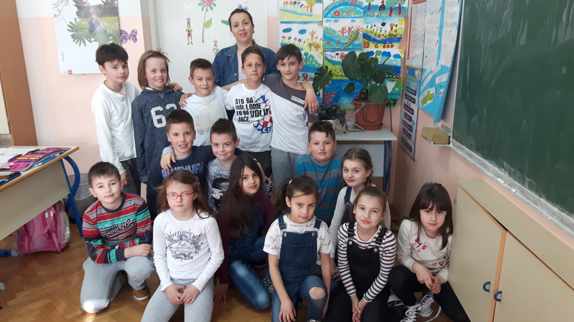
2. A razred s razrednicom Danicom Maršić

Slide 6
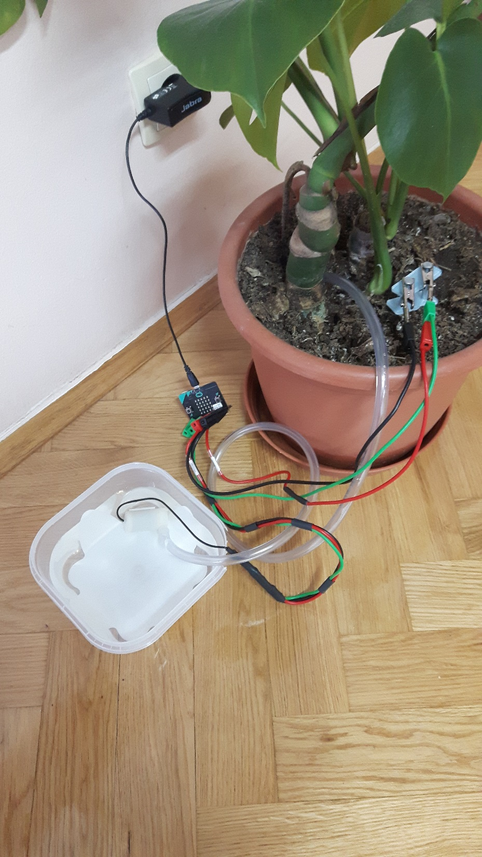
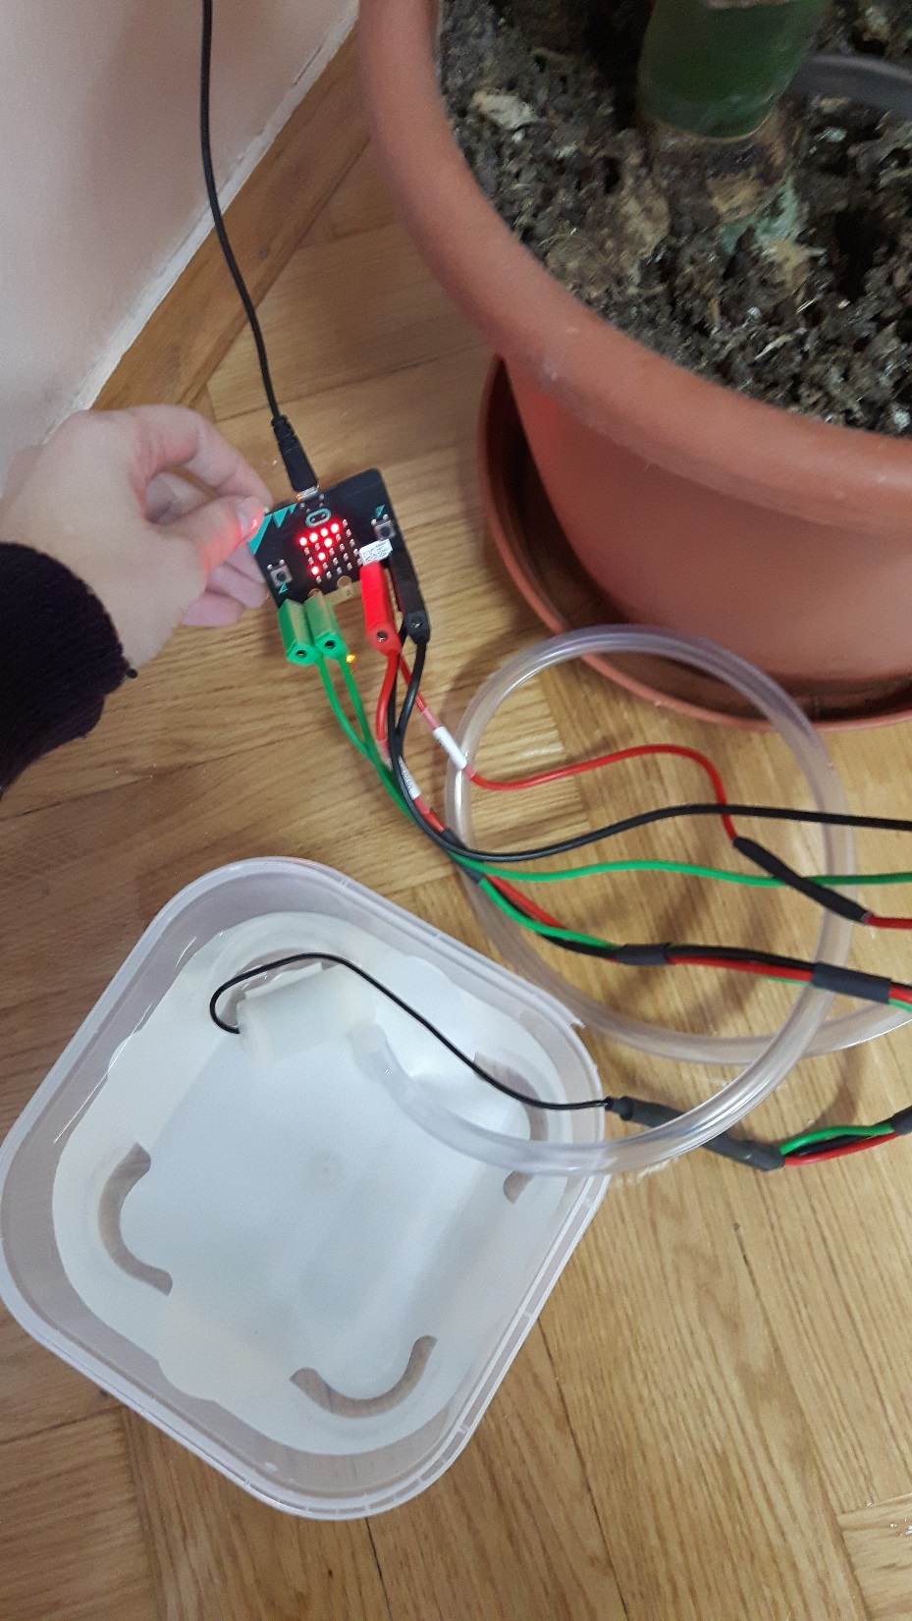
Datum: 19. veljače
Sat mjerenja: 10 i 10
Vlažnost tla: 70

Slide 7
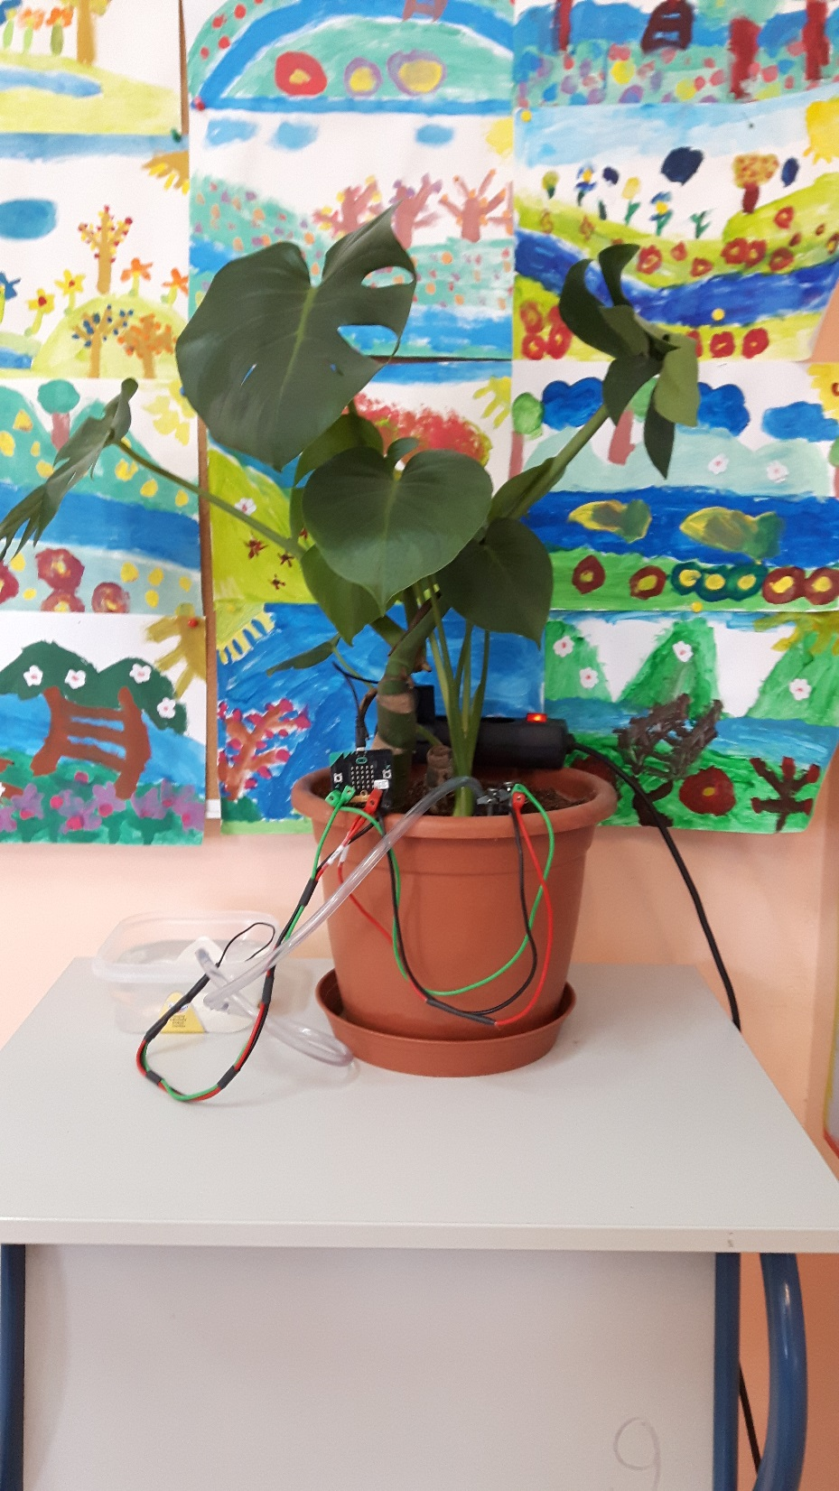
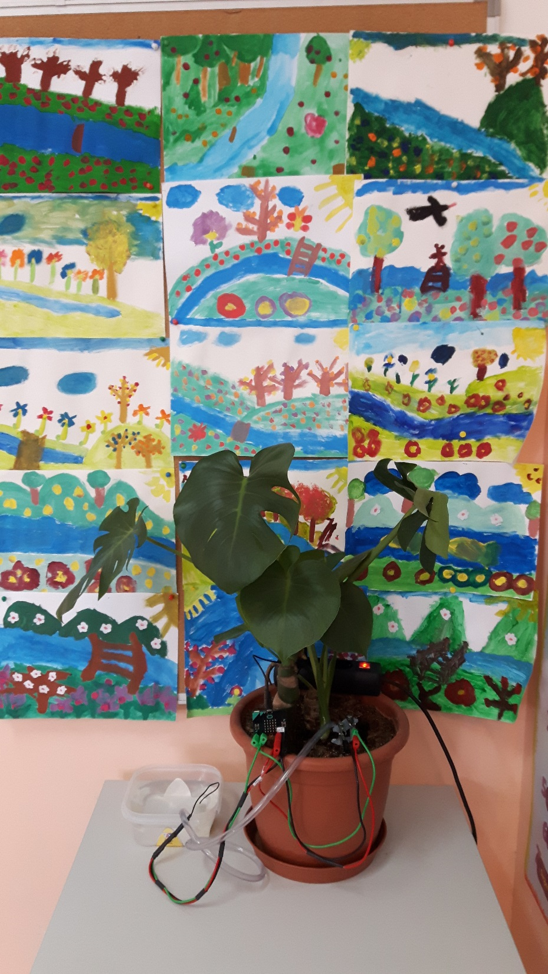
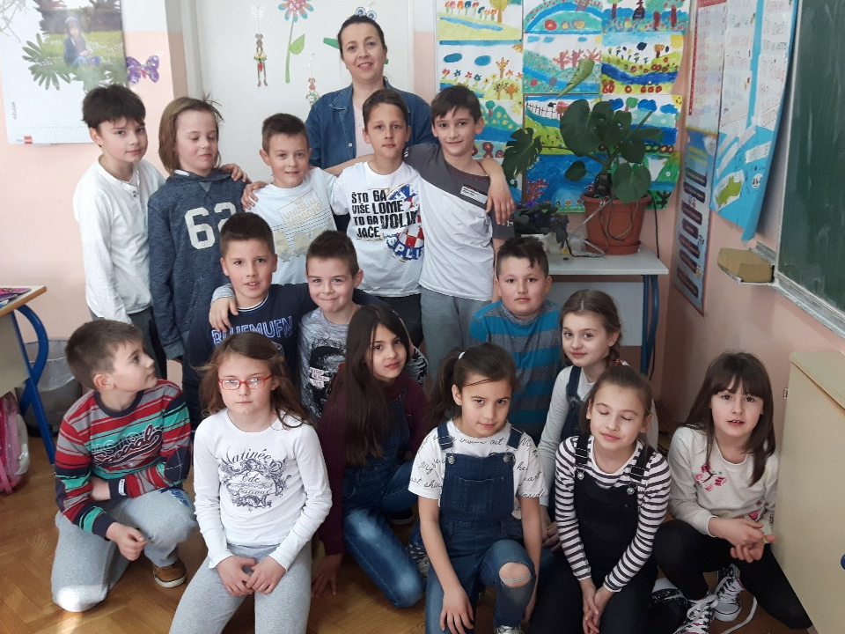
Datum: 1. ožujka 2018.
Sat mjerenja: 9 i 45
Vlažnost tla: 77
Biljka je prebačena u razredni odjel 2. a. Učenici i učiteljica su se dalje brinuli o njoj.

Slide 8
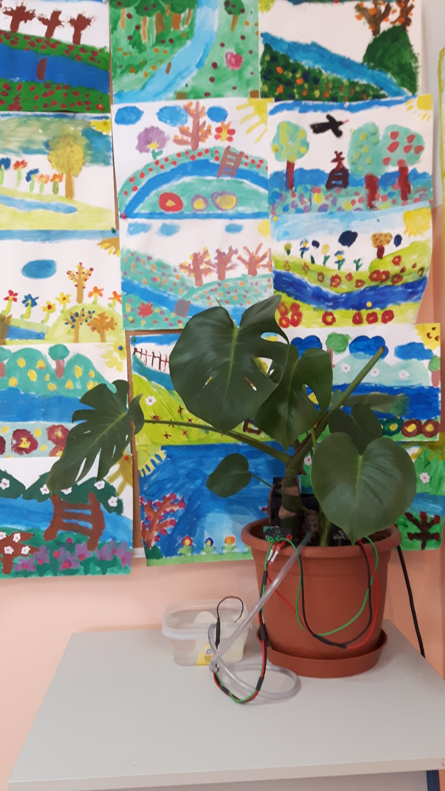
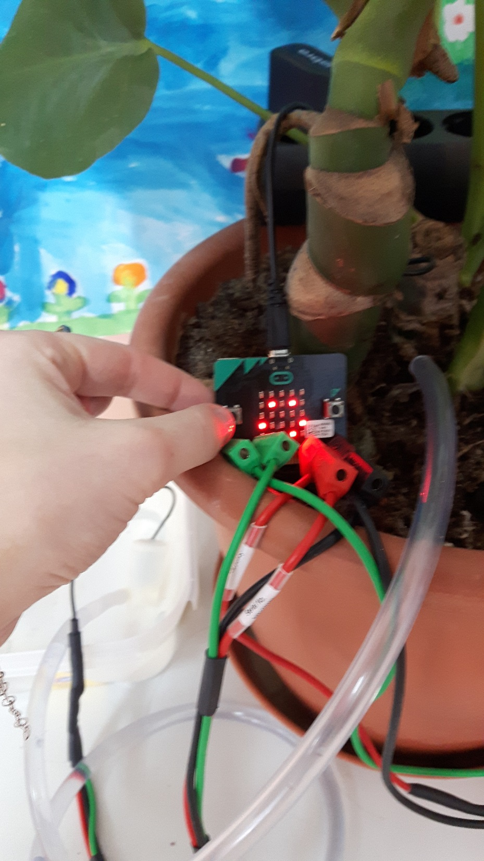
Datum: 21. ožujka 2018.
Sat mjerenja: 10 i 10
Vlažnost tla: 69

Slide 9
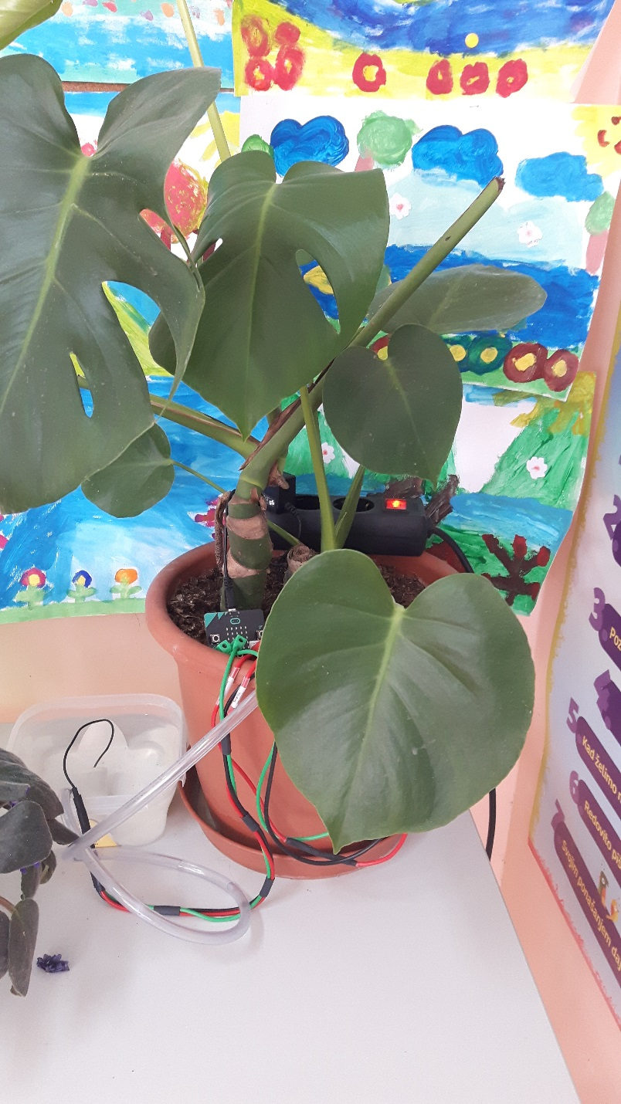
Zaključak
Ponosni smo na naš projekt i rezultate koje smo postigli.
9. ožujka 2018. kada smo se vratili u školu nakon vikenda biljka nas je obradovala novim mladim listom koji je narastao zahvaljujući Micro:bitu, našoj učiteljici informatike koja ga je programirala Editi Mršić, našoj razrednici Danici Maršić koja se brinula o Micro:bitu i mjerenju vlažnosti tla, ali i nama, učenicima 2.A koji smo se brinuli o sigurnosti biljke i Micro:bita.

